Slide 1
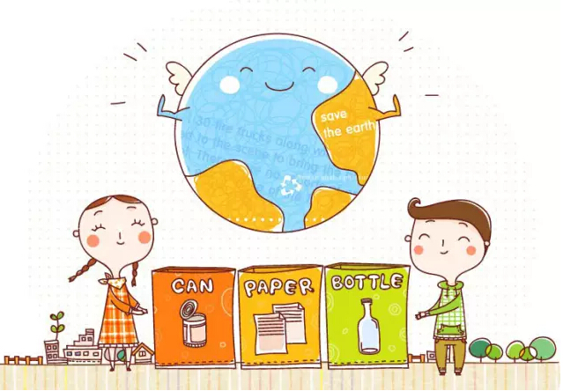
To everybody:
你就是影响力
垃圾分类建美好城市
践行社会主义核心价值观

Slide 2
CONTENT
Refuse sorting
厨余垃圾
可回收垃圾
其他垃圾
有害垃圾

Slide 3
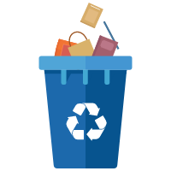
可回收物
recoverable
其他
纸盒类
纸质类
可回收垃圾可经过一些列处理，进行多次利用，充分发挥它的价值。
可回收物就是可以再生循环的垃圾物，包括纸类，硬纸板，塑料包装，玻璃等一系列物品。
电子产品
玻璃

Slide 4
蔬菜类
水果类
厨余垃圾源于居民日常生活及食品加工，饮食服务，等活动产生的垃圾。
肉类
剩饭菜

Slide 5
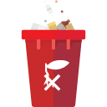
有害垃圾
电池
灯管
有害垃圾指的是废电池，废灯管，废药品，废油漆及其容器对人体健康或自然环境直接或者间接造成危害的生活废物。
油漆
药品

Slide 6
危害小但是无利用价值，如建筑垃圾，生活垃圾等。
生活垃圾
建筑垃圾

Slide 7
大家携手共建文明地球
Let’s build a civilized earth together
改变
An end is new beginning

